Slide 1
Präsentation der Diplomarbeit
Cloud Computing an Universitätsbibliotheken
Mit Anwendungsszenarien für
die UB Regensburg

Slide 2

Was ist denn bitteschön diese „Cloud“?

Slide 3
Versuch einer Definition von Cloud Computing
Übersimpel: „To put it simply, cloud computing is a synonym for the internet“
→ Nur teilweise richtig und einfach nicht brauchbar!
wichtig: Begriff beschreibt nicht eine einzige Technik und wird je nach Anwender, Ziel und Marketingstrategie gerne unterschiedlich verwendet

Slide 4

BITKOM-Definition
BITKOM-Defintion:
„Cloud Computing ist eine Form der Bereitstellung von gemeinsam nutzbaren und flexibel skalierbaren IT-Leistungen durch nicht fest zugeordnete IT-Ressourcen über Netze.
Idealtypische Merkmale sind die Bereitstellung in Echtzeit als Self-Service auf Basis von Internet-Technologien und die Abrechnung nach Nutzung.“
Beliebt: Stromnetz-Analogie
Bezug nach Bedarf
Abrechnung nach Verbrauch

Slide 5
Definition nach NIST
„Cloud Computing ist ein Modell, das es erlaubt, bei Bedarf, jederzeit und überall bequem über ein Netz auf einen gemeinsam genutzten Pool von konfigurierbaren Rechnerressourcen (z.B. Netze, Server, Speichersysteme, Anwendungen und Dienste) zuzugreifen, die schnell und mit minimalem Managementaufwand oder geringer Serviceprovider-Interaktion zur Verfügung gestellt werden können“
- National Institute of Standards and Technology

Slide 6
Definition nach NIST
• On-demand self-service: Einseitige, automatische und zeitnahe Bereitstellung von
Rechenkapazitäten. Die Dienste können vom Nutzer selbst eingerichtet werden und
erfordern keinerlei menschliche Interaktion mit dem Service-Provider
• Broad network access: Die Gewährleistung, dass mit unterschiedlichen Geräten
(beispielsweise PC, Laptop, Smartphone etc) über das Netz auf die Cloud
zugegriffen werden kann.
• Resource pooling: Das Zusammenfassen von Ressourcen in Pools zur Optimierung
von (Kosten-)Strukturen. Der exakte Ort der Daten und Ressourcen ist dem Benutzer
unbekannt und kann unter Umständen variieren.
• Rapid elasticity: Elastizität ermöglicht die schnelle, flexible und bedarfsgerechte
Anpassung an Last-Veränderungen.
• Measured service: Exakte Erfassung und Abrechnung abgerufener Dienstleistungen.
Somit ist auch Transparenz gewährleistet

Slide 7
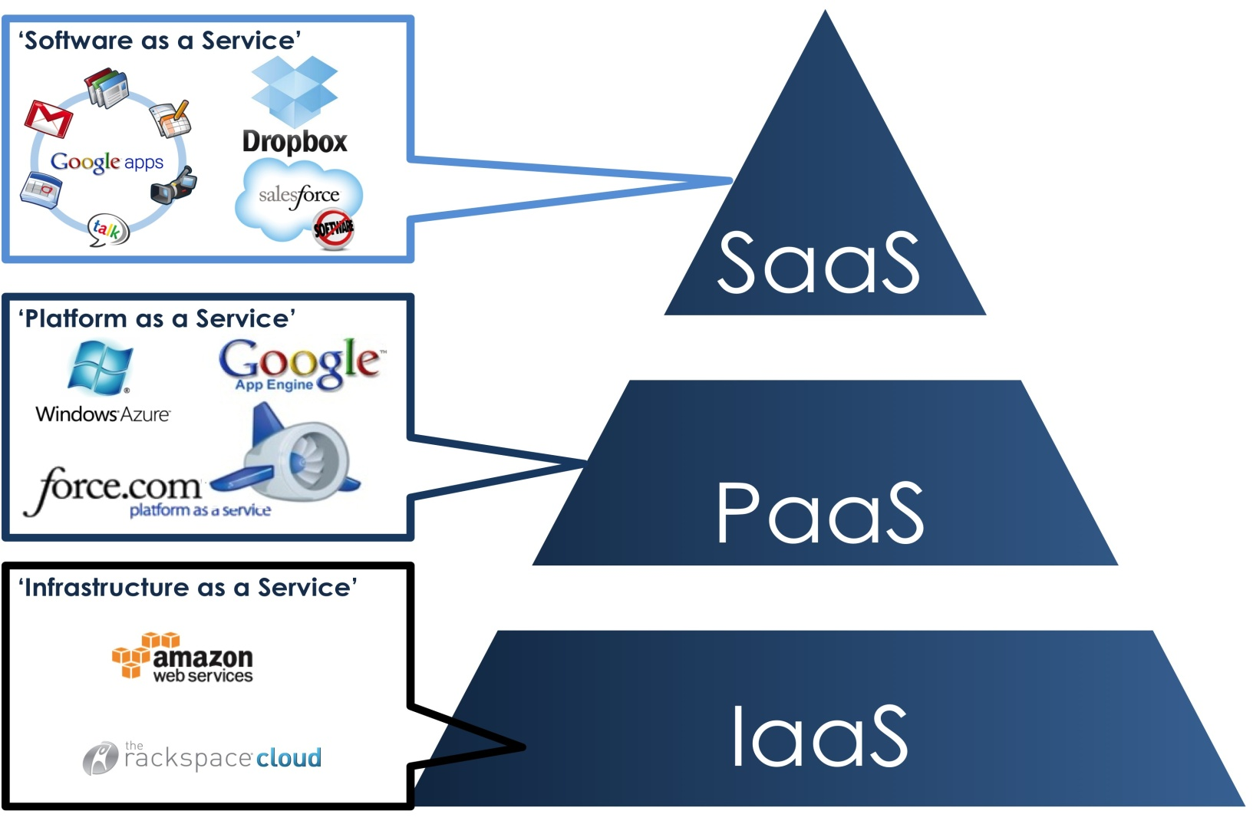
3 Service-Modelle der Cloud
Quelle: http://www.werkindecloud.nl/iaas-paas-saas-cloud/

Slide 8
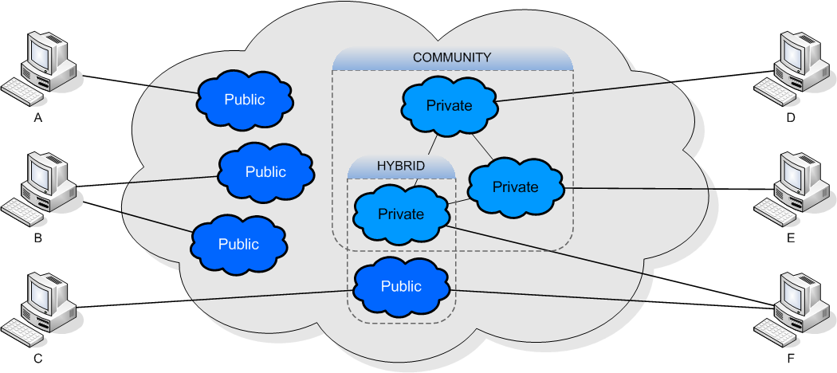
Betriebs-Modelle
- Public Cloud
- Private Cloud
- Hybrid Cloud
- Community Cloud

Slide 9


Chancen und Risiken von Cloud Computing

Slide 10
Chancen
- Flexibilität
- Zuverlässigkeit
- Kosteneinsparung
- Versionskontrolle
- Ökologischer Aspekt

Slide 11
Risiken
- Mangelnde Ausgereiftheit
- Fehlende Standardisierung
- Vendor Lock-In
- Konkurs eines Cloud-Anbieters
- Erhöhte „Sichtbarkeit“ für Hackerangriffe
- Abhängigkeit von der Internetverbindung

Slide 12
Sicherheit und Datenschutz in der Cloud
Unterteilen des Begriffs Sicherheit in
Sicherheit vor Verlust und Veränderung (Daten sind gesichert)
Sicherheit vor unberechtigtem Zugang/Zugriff durch Dritte (→ Datenschutz)

Slide 13
Sicherheit
Einschätzung: Sicherheitsbedenken beim Cloud Computing etwa gleich gegenüber „herkömmlichen Technologien“
stets aktuellster Sicherheitsstandard bei Anbieter (schon aus Angst vor Gesichtsverlust)
Abschätzen der Sicherheit des gewählten Anbieters:
Audits (z.B. SAS 70 oder ISO/IEC 27001)
Wichtig: normale Verantwortung bleibt auch beim Kunden z.B. Wahl von sicheren Passwörtern, verschlüsselte Datenübertragung

Slide 14
Datenschutz
zwei Kategorien von Daten:
- Bibliographische Daten
- Personenbezogene Daten (vgl. § 3 Abs. 1 Bundesdatenschutzgesetz)
Problem: keine international einheitliche Regelung, angewendet wird das Recht des Ortes, an dem sich die Daten physisch befinden
Außerdem: Drittzugriff (legal durch verschiedene Behörden oder illegal)
→ vgl. USA PATRIOT Act

Slide 15
Sonderfall Universitätsbibliotheken
Besondere Bedingungen an Universitätsbibliothek
- Einbindung in die Universität
- universitäre Rechenzentrum und seine Dienstleistungen
- Einbindung in den Bibliotheksverbund

Slide 16

Anwendungsszenarien

Slide 17
Anwendungsszenarien
- Persönlicher Speicherplatz auch für Stadtbenutzer
- Nutzung von Infrastructure-as-a-Service-Angeboten für Projekte der UB, z.B. Publikationsserver, Regensburger Archiv für Werbeforschung
- Werben mit der Cloud
- Bayerischer CD-ROM-Server
    (verwirklicht!)
- Integriertes Bibliothekssystem in der Cloud

Slide 18
Die weiteren Aussichten
- „wolkig bis heiter“
Für Universitätsbibliotheken sinnvoll: Mittelweg
- Mut Cloud Computing in Teilbereichen einzusetzen (auch wenn gewissen Risiken verbleiben)
- Einsicht, dass auch bereits bestehende Lösungen, die besseren sein können

Slide 19

Vielen Dank für die Aufmerksamkeit!

